Slide 1

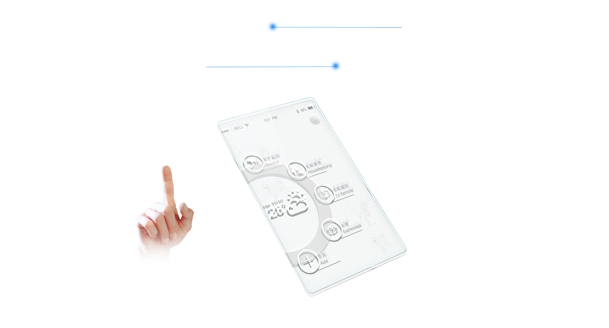
QUAFE
AN INTERACTIVE WEBSITE
CREATED BY
KELOMPOK 4

Slide 2





OUR MEMBER
231402081_KENWARD KEENE HERMANTO
231402012_YENNI THERESIA ZALUKHU
231402121_MOHAMAD RIFA ALGIFARI SEMBIRING
231402057_Sarah Agnes Br Marpaung
231402088_FAUZAN LUTHFI KHAIR SIREGAR

Slide 3
CONTENTS
03
01
HOME
LANDING PAGE
02
04
ABOUT US
REGISTER & LOGIN

Slide 4
CONTENTS
07
05
FEEDBACK
MENU
06
08
CONTACT US
LOG OUT

Slide 5
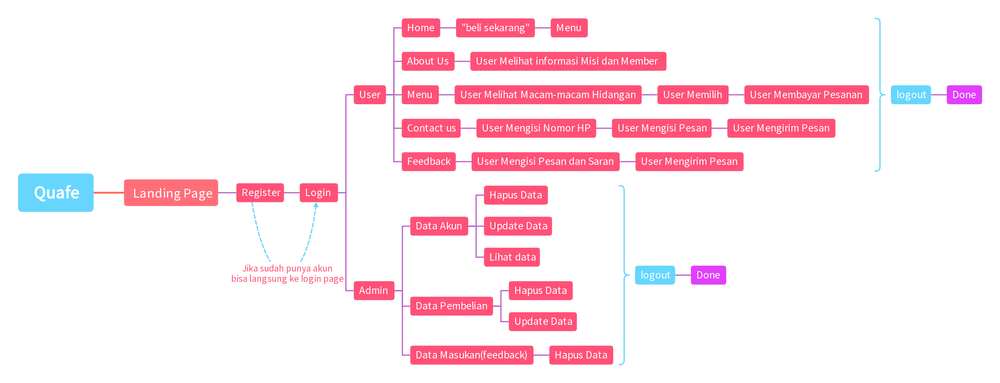
MIND MAP

Slide 6
LATAR BELAKANG
01
Semakin meningkatnya penggunaan perangkat digital dalam melakukan pemesanan makanan
02
Kami ingin menawarkan cara yang lebih mudah dan praktis dalam memesan kopi dan dessert di sebuah cafe
03
Para costumer tidak perlu menunggu lama ataupun mengatri di cafe karena cukup dengan menggunakan gadget yang dimiliki, mereka bisa memesan menu melalui website Quafe.
Tersedianya fitur ContactUS dan Feedback yang memungkinkan para pelanggan dapat berkomunikasi dengan kami dalam hal memberikan saran dan masukkan sehingga kami dapat meningkatkan kualitas pelayanan
04

Slide 7
FITUR
Register
Login Multi-Level User
Level User
Hashing Password
Add Menu To Keranjang
Fitur-fitur ini menjadikan website Quafe menjadi lebih responsive dan interaktif dimana pengguna website (costumer) dapat merasakan pengalaman yang menakjubkan pada saat melakukan pemesanan lewat website Quafe. Selain daftar menu yang menarik, keamanan data dan informasi pribadi dari para pengguna dapat dipastikan terjaga dan aman dari bahaya hacker ataupun sejenisnya.

Slide 8
FITUR
Order via Website
Validasi Pesanan
Contact Us By Form
Feedback To Database
Log Out
Fitur-fitur ini menjadikan website Quafe menjadi lebih responsive dan interaktif dimana pengguna website (costumer) dapat merasakan pengalaman yang menakjubkan pada saat melakukan pemesanan lewat website Quafe. Selain daftar menu yang menarik, keamanan data dan informasi pribadi dari para pengguna dapat dipastikan terjaga dan aman dari bahaya hacker ataupun sejenisnya.

Slide 9
REGISTER
01
FITUR
HOW IS IT WORK?

Slide 10
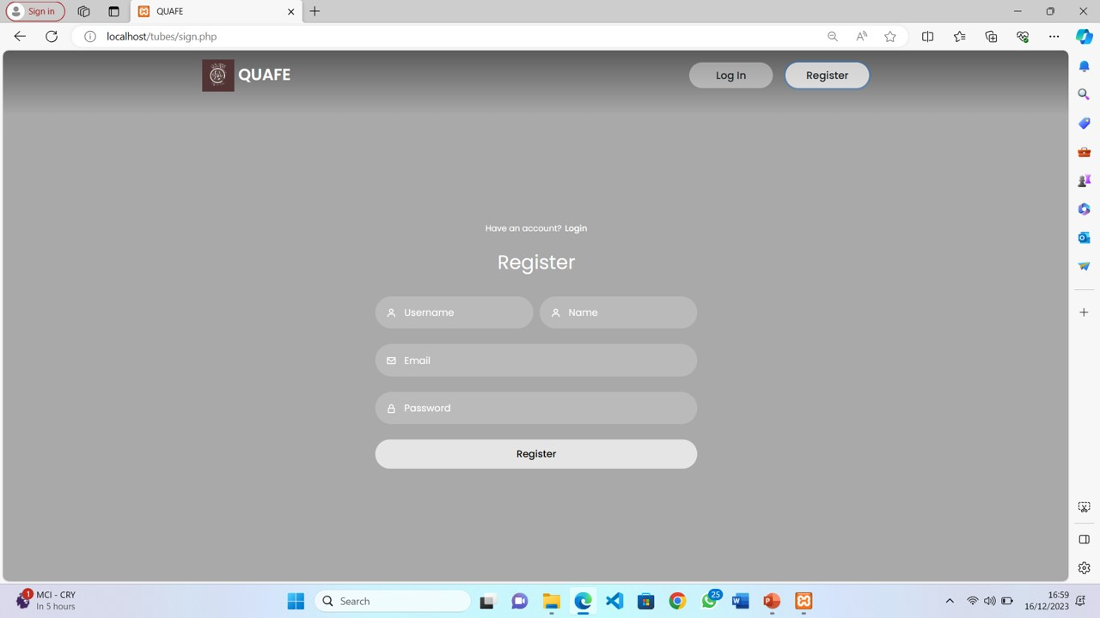


REGISTER
Tujuan
Memberikan kesempatan kepada costumer untuk dapat masuk ke dalam website dan menggunakan semua layanan yang tersedia di website Quafe
How it works?
Costumer mengakses link website Quafe dan masuk ke landing page.
Klik Masuk. Sudah punya akun → Login
Belum punya akun → Register
Saat register, pengguna wajib mengisi data diri sesuai dengan yang diminta pada form register

Slide 11
Login Multi-Level User
02
FITUR
WHAT IS YOUR ROLE?

Slide 12
Level User
Admin
Costumer
VS
Jika pengguna yang login adalah admin, maka akan diarahkan ke dashboard admin dimana pada laman tersebut ditampilkan semua database Quafe dan admin berhak dalam mengedit ataupun menghapus data para pelanggan.
Jika pengguna yang login adalah costumer, maka dia akan masuk ke halaman utama website yaitu section Home. Di bagian navbar, costumer dapat memilih setiap section yang ada dan fitur website apa saja yang ingin dia gunakan.
Website Quafe membagi peran dan hak akses menjadi dua yaitu admin dan costumer. Pembagian peran dan hak akses ini akan mengarahkan setiap pengguna login ke halaman yang berbeda. Dengan begitu, maka admin akan lebih mudah dalam mengatur data para pelanggan melalui dashboard admin dan pelanggan akan mudah dalam menikmati fitur-fitur yang tersedia di website Quafe.

Slide 13
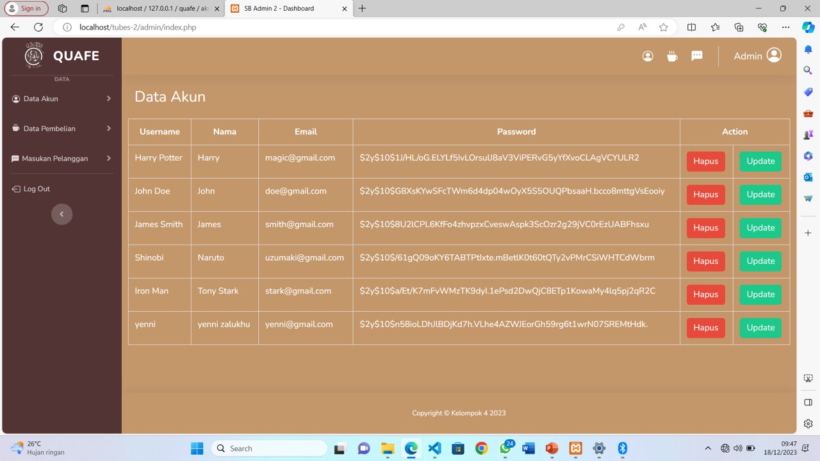
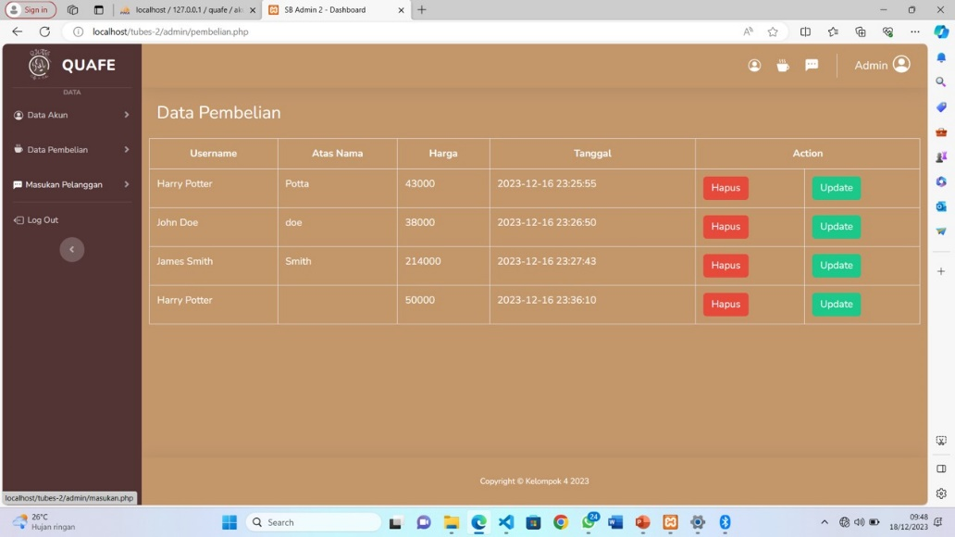
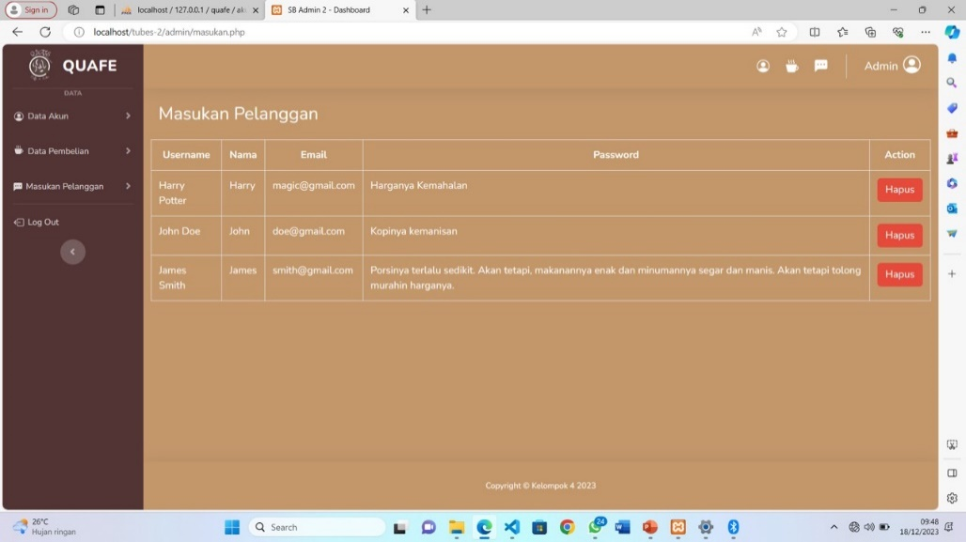
Level User : Admin
Admin dapat mengedit dan menghapus data pelanggang melalui fitur update dan delete pada halaman dashboard “data akun”
Admin dapat mengupdate dan menghapus data pembelian dari pelanggang melalui fitur update dan delete pada halaman dashboard “data pembelian”
Admin dapat menghapus feedback yang diberikan pelanggang melalui fitur delete pada halaman dashboard “masukan pelanggan”

Slide 14
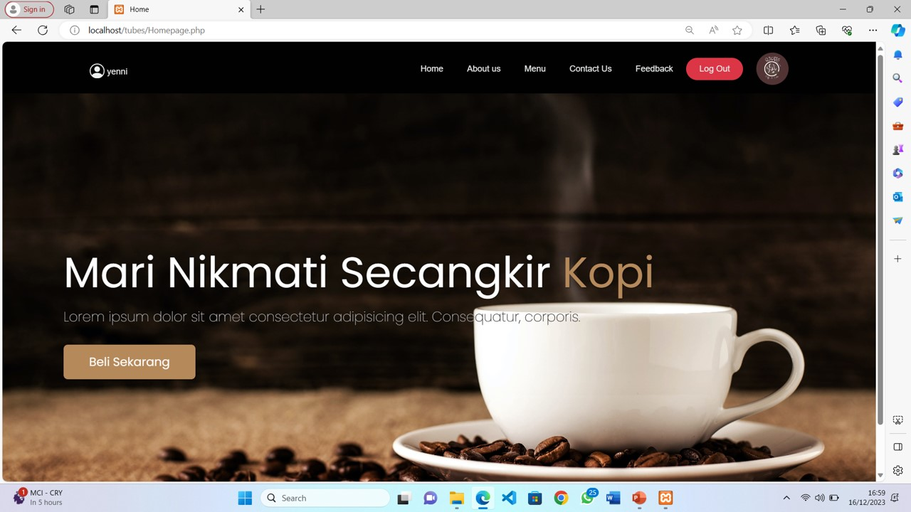
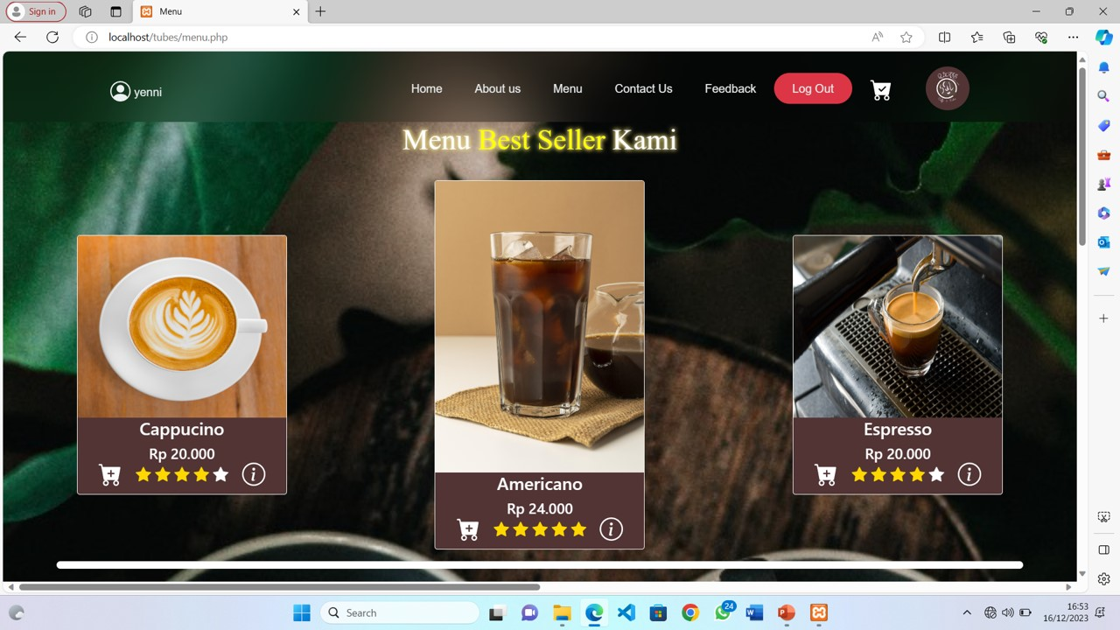
Level User : Costumer
Pengguna dengan peran costumer akan masuk ke halaman home dengan navbar yang berisi berbagai fitur serta tawaran menu menarik dari Quafe. Costumer dapat menyampaikan keluhannya lewat Contact Us dan memberikan saran lewat feedback
Pada bagian menu, costumer dapat memasukkan setiap menu yang tersedia ke dalam keranjang dan dapat melakukan check out dengan total pesanan yang akan otomatis dijumlahkan dan ditampilkan pada website pada daftar belanjaan.

Slide 15
HASHING PASSWORD
03
FITUR
HOW SAFETY IS IT?

Slide 16
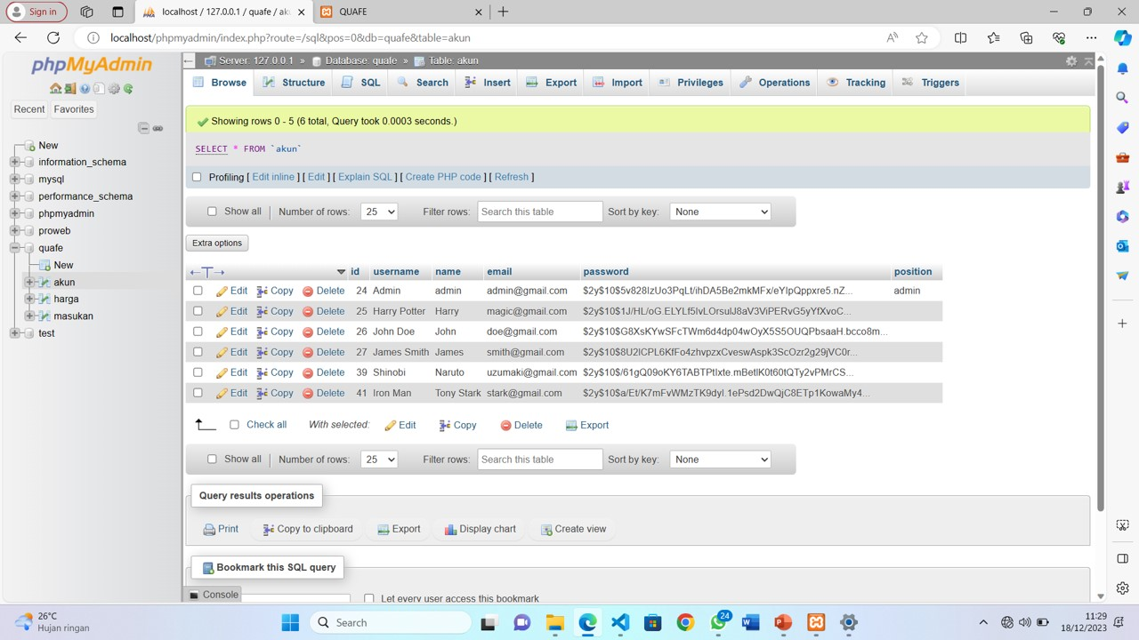
HASH PASSWORD
PENGERTIAN
TUJUAN
Sebuah fugsi yang digunakan untuk mengacak sebuah kata menjadi kata lain yang tidak berrmakna atau pengenkripsian satu arah..
Untuk mengamankan data user dengan mengenkripsi password yang telah diiput user pada saat proses register.
01
02
FUNGSI
03
04
Mencegah agar user yang tidak berhak ataupun penyusup tidak dapat melihat password dari user lainnya dan kata hasil hashing tidak akan bisa ditebak dari apa kata tersebut berasal.
CARA KERJA
Pada sat user menginput password di form register maka fungsi hash akan mengubah password tersebut menjadi rangkaian yang menggabungkan huruf, angka dan simbol secara acak menggunakan algoritma enkripsi dan disimpan di database. Pada saat user login dan memasukkan kata sandi yang sama, maka fungsi hash akan dijalankan kembali dan server memeriksa hash ini dengan hash sebelumnya yang disimpan di database. Jika kedua hash sama persis, maka pengguna diberikan akses.

Slide 17
ALL ABOUT MENU
04
FITUR
SO WHAT DO WE HAVE?

Slide 18
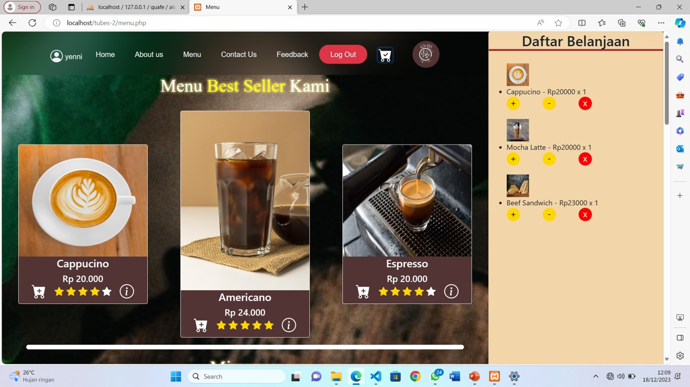
Add Menu To Keranjang
Dengan menggabungkan HTML, CSS, JavaScript, dan PHP, section Menu memungkinkan user untuk melakukan pemesanan menu lewat website Quafe .
Calon costumer dapat menambahkan terlebih dahulu jenis makanan atau minuman yang disukainya ke dalam keranjang

Slide 19
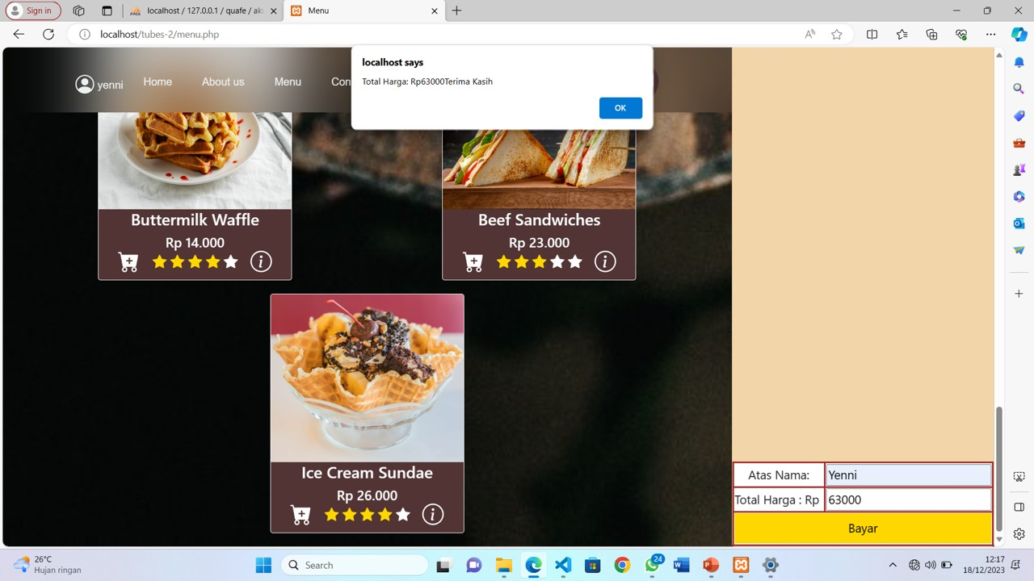
Validasi Pesanan
Saat mengklik keranjang, maka akan muncul laman checkout pembelian dimana dicantumkan daftar belanjaan, total harga, dan costumer diminta untuk memasukkan atas nama siapa pesanan tersebut dibuat.

Slide 20
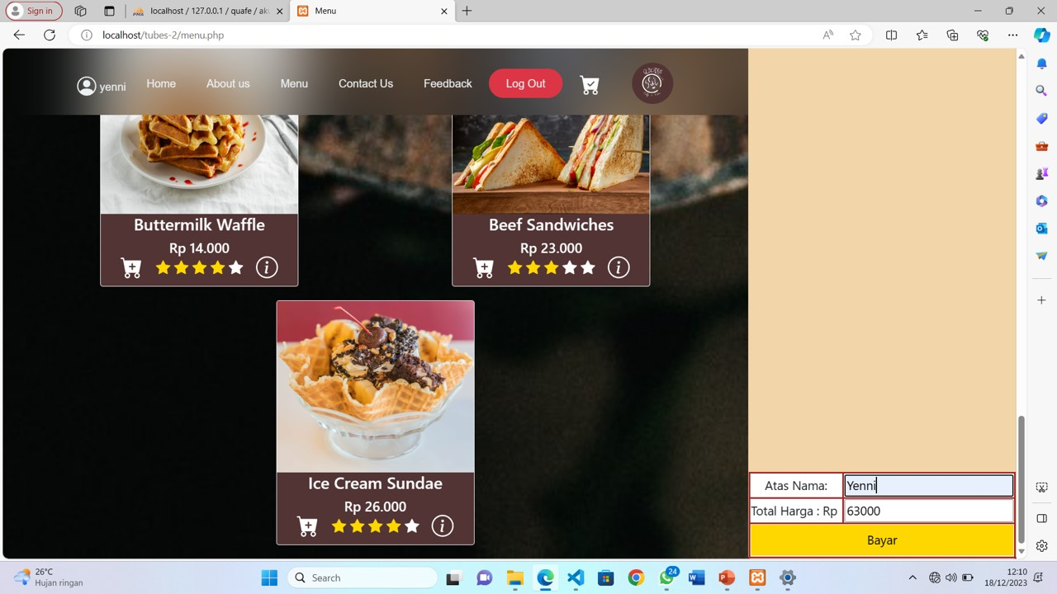
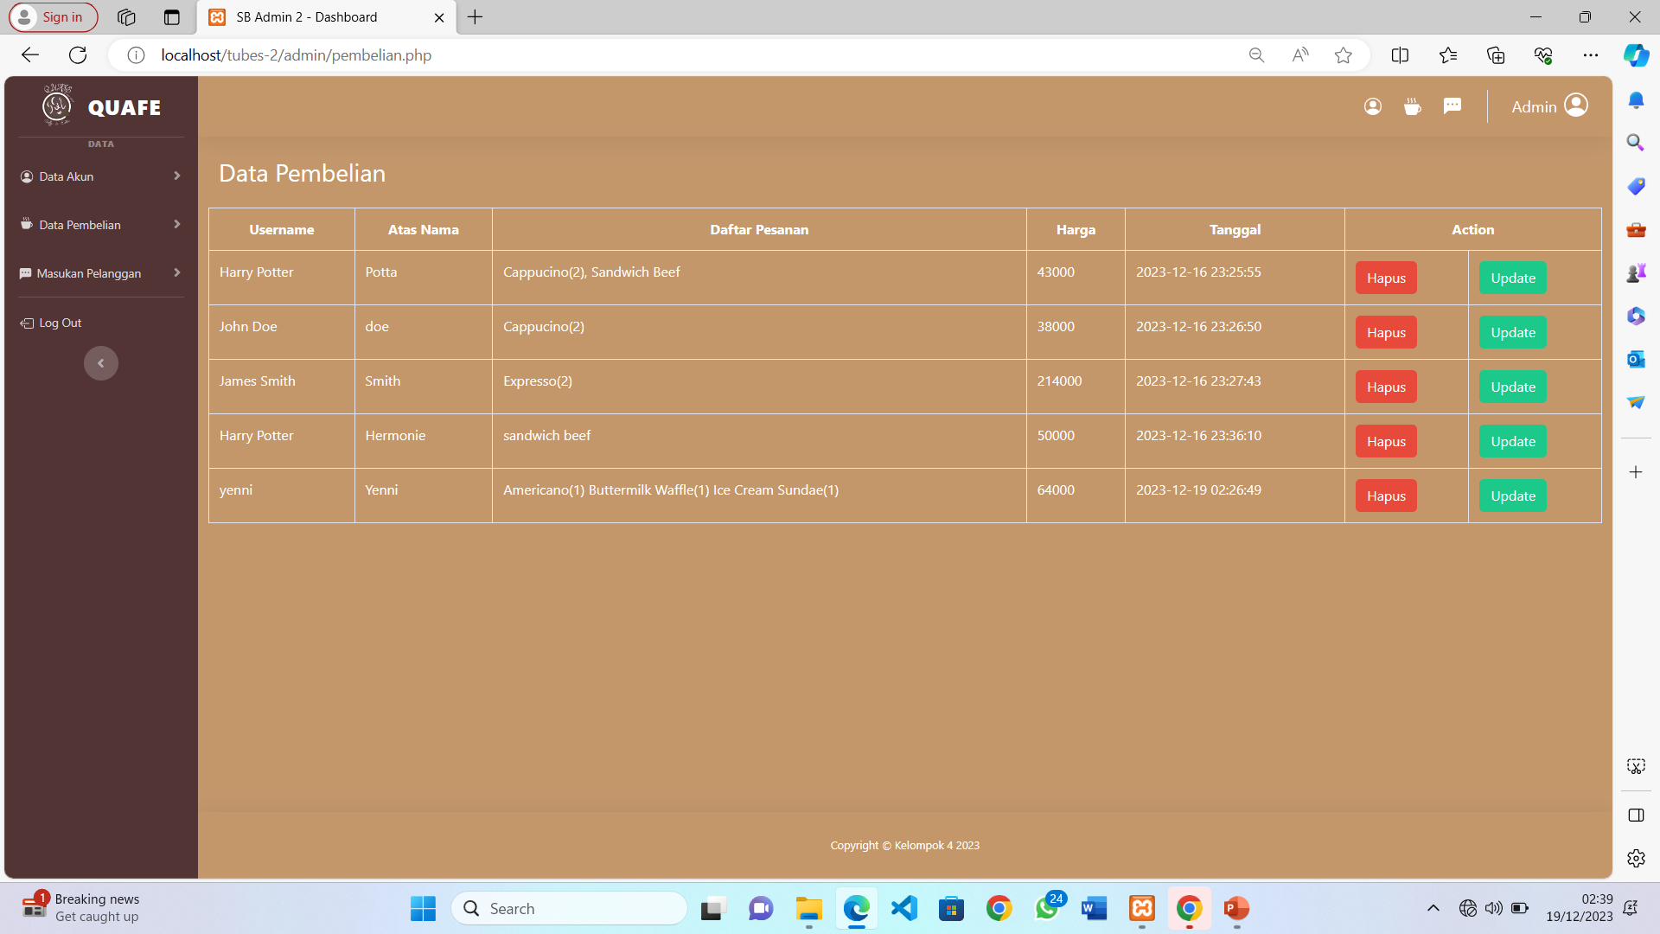
Order via Website
Setelah checkout, semua informasi pesanan dari costumer akan tersimpan ke dalam database dan termuat di dalam table Data Pembelian. Dengan begitu, pihak Quafe akan dapat dengan mudah dalam memproses pesanan dari sang costumer. Admin Quafe juga dapat mengudate ataupun menghapus informasi pembelian dari masing-masing costumer jika diperlukan.

Slide 21
CONTACT US
05
FITUR
WHAT’S THE ISSUES?

Slide 22
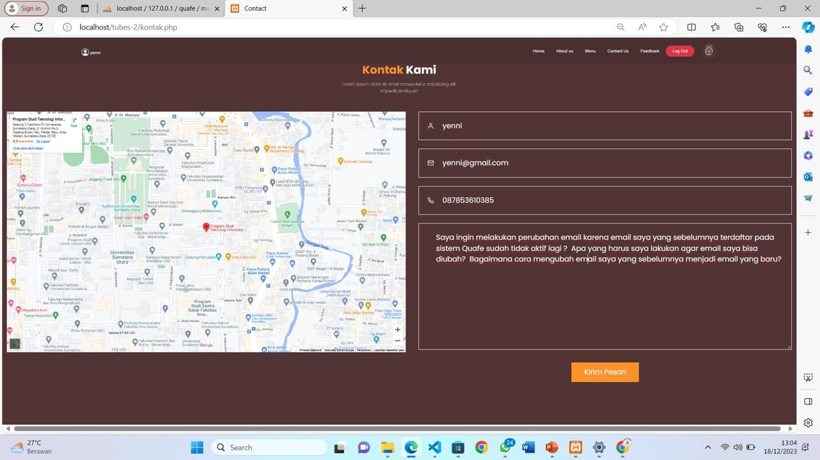
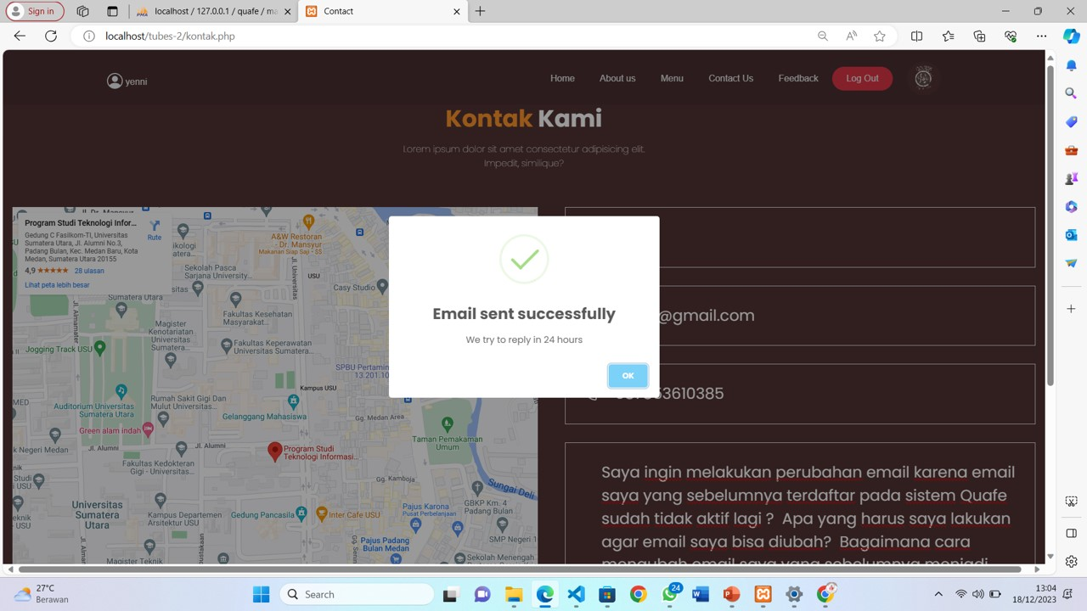
Contact Us By Form
Fitur Contact Us ini akan memungkinkan costumer untuk menghubungi pihak admin dan menyampaikan keluhannya atas kendala teknis ataupun non-teknis yang mungkin dialaminya selama menggunakan website.
Costumer diwajibkan mengisi semua data diri dengan lengkap, karena jika tidak maka akan muncul kotak peringatan bahwa masih terdapat kolom yang kosong dan wajib untuk diisi agar laporan bisa terkirim.

Slide 23
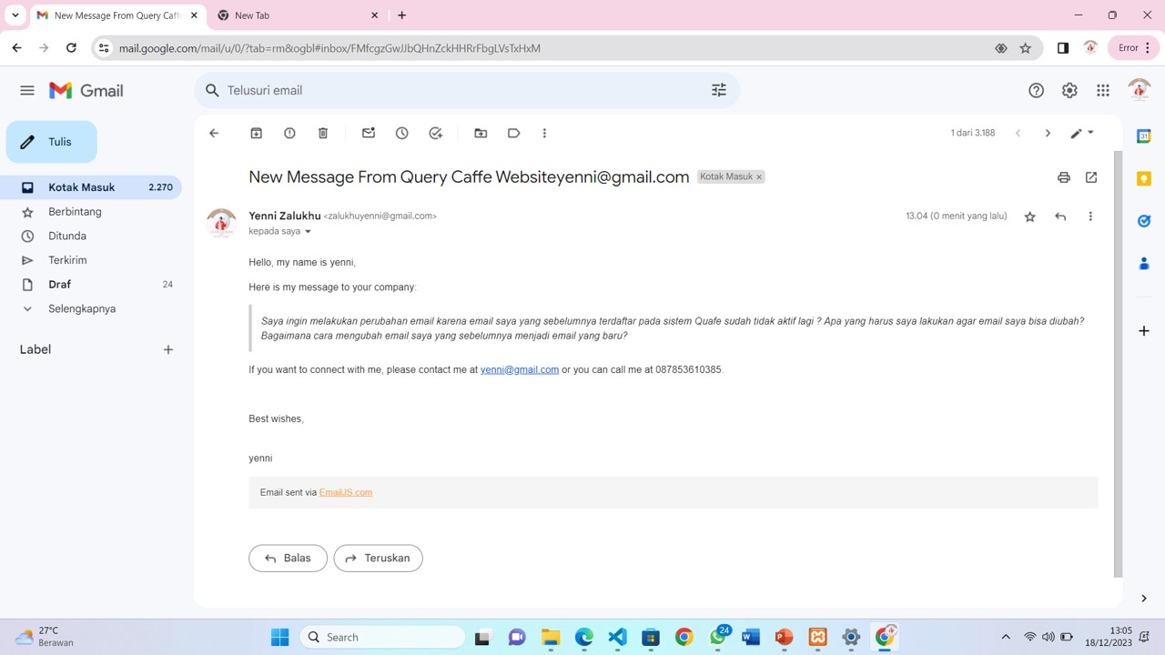
Contact Us By Form
Setiap keluhan dari costumer akan diterima pihak admin melalui email. Untuk kelanjutannya, admin Quafe akan menghubungi costumer tersebut lewat email ataupun nomor telepon yang disertakannya pada saat mengisi form laporan. Penggunaan EmailJS pada fitur Contact Us ini memungkinkan terjadinya komunikasi dua arah antara pihak café dengan costumer dan menjadikan website menjadi lebih responsive

Slide 24
FEEDBACK
06
FITUR
SO HOW DO YOU THINK?

Slide 25
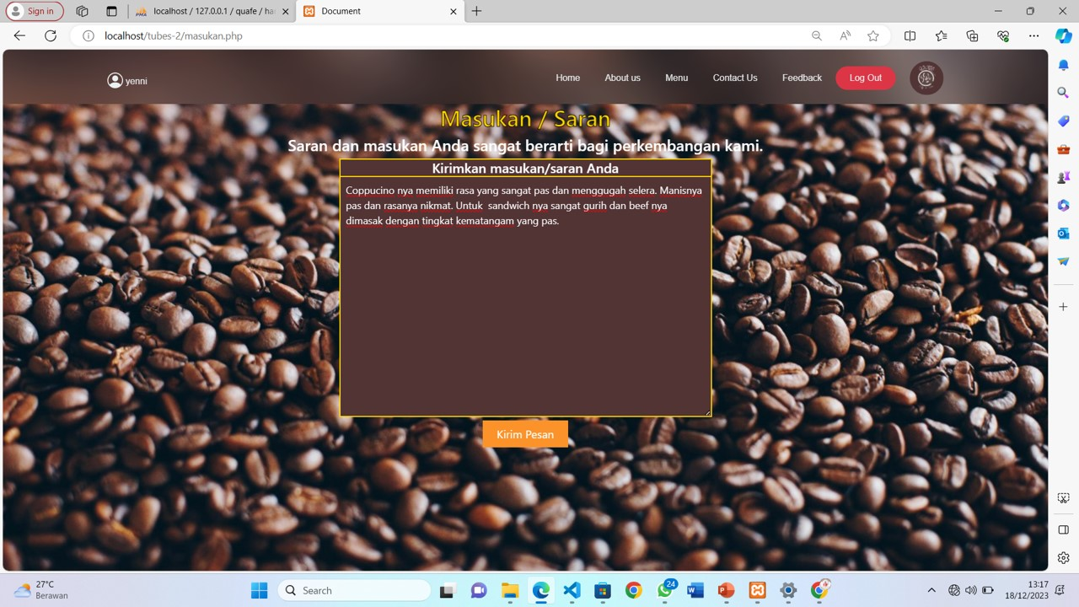
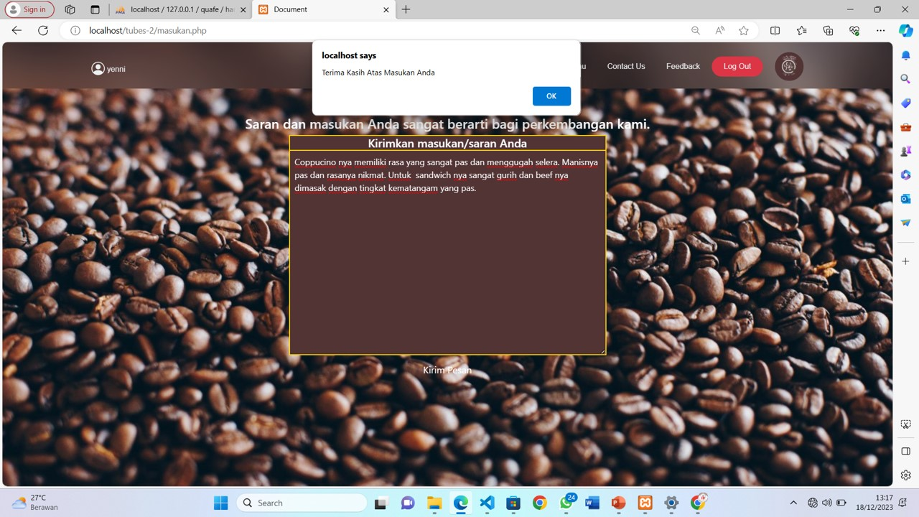
Feedback To Database
Fitur feedback dibuat guna memberikan ruang bagi para costumer untuk memberikan penilain mereka terhadap kualitas makanan, minuman, serta pelayanan yang diberikan oleh pihak cafe. Melalui fitur ini costumer juga dapat memberikan saran dan masukan kepada pihak café sebagai tolak ukur untuk mengetahui sejauh mana perkembangan pelayanan kami dan bahan evaluasi untuk memperbaiki kualitas pelayanan tersebut ataupun untuk meningkatkan cita rasa dari segala jenis makanan dan minuman yang ditawarkan pada menu.

Slide 26
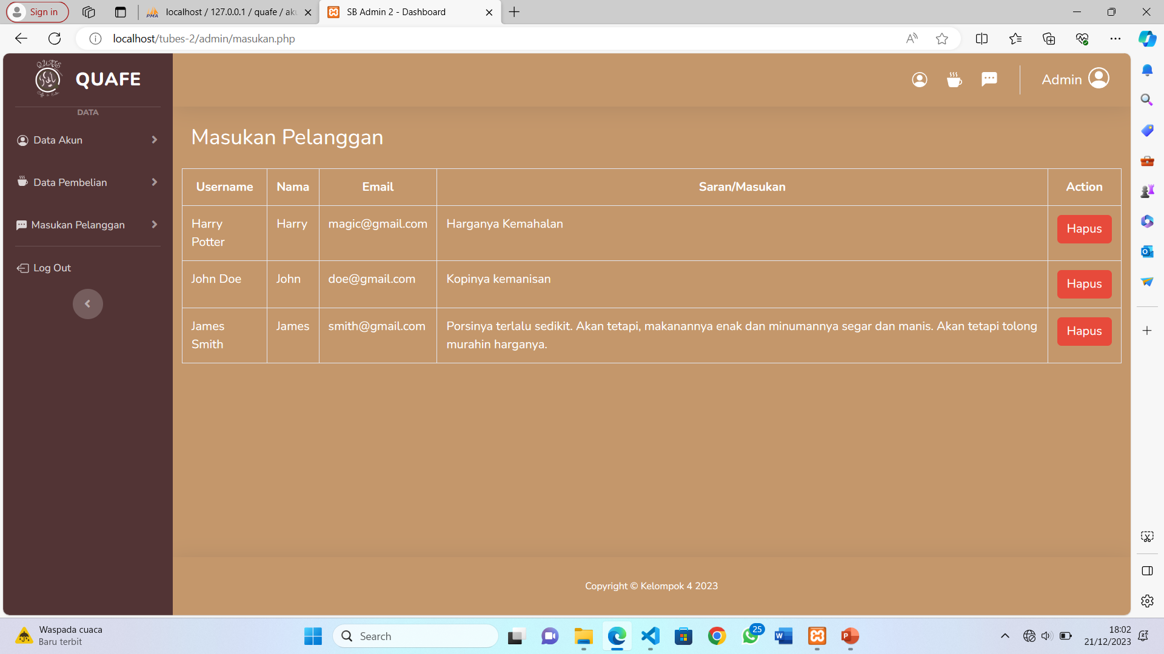
Feedback To Database
Setiap saran atau masukan yang dikirimkan oleh costumer akan masuk ke dalam database dan disimpan pada pada table “Masukan Pelanggan” . Dengan begitu pihak admin Quafe akan mudah untuk mengetahui bagaimana kesan dan perasaan para costumer setelah menikmati menu dan pelayanan yang ditawarkan oleh pihak café.

Slide 27
LOG OUT
07
FITUR
ARE YOU SURE WANT TO LOG OUT?

Slide 28
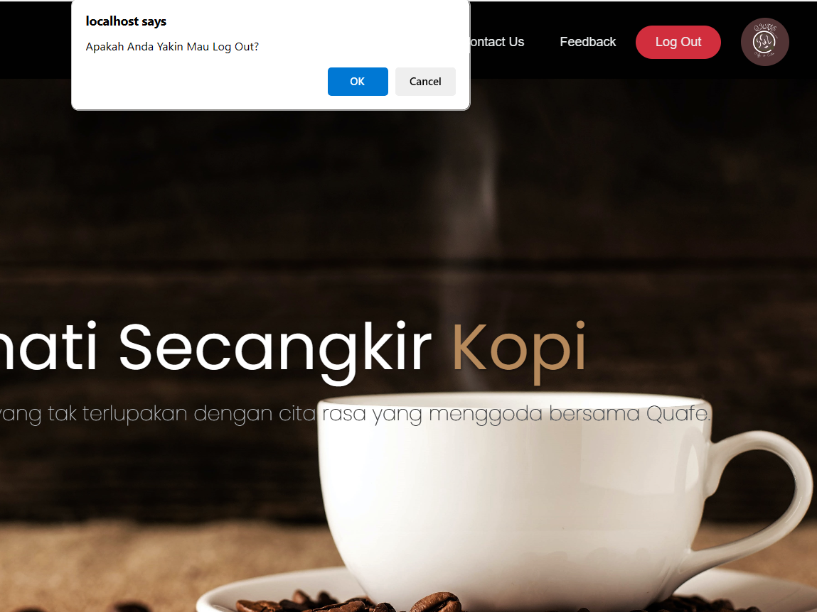
LOG OUT
LOG OUT
Jika user ingin keluar dari dashboard akun, maka fitur Log Out akan mengeluarkan akun user dan menghancurkan session. Sebelum akun dikeluarkan, terdapat prompt validasi javascript yang akan menanyakan apakah user benar yakin ingin keluar atau tidak . Jika Ya, maka sistem akan mengeluarkan akun tersebut dari dashboard dan costumer akan dibawa kembali ke halaman login.

Slide 29
DATABASE
08
FITUR
WHAT IS IT CONSISTS?

Slide 30
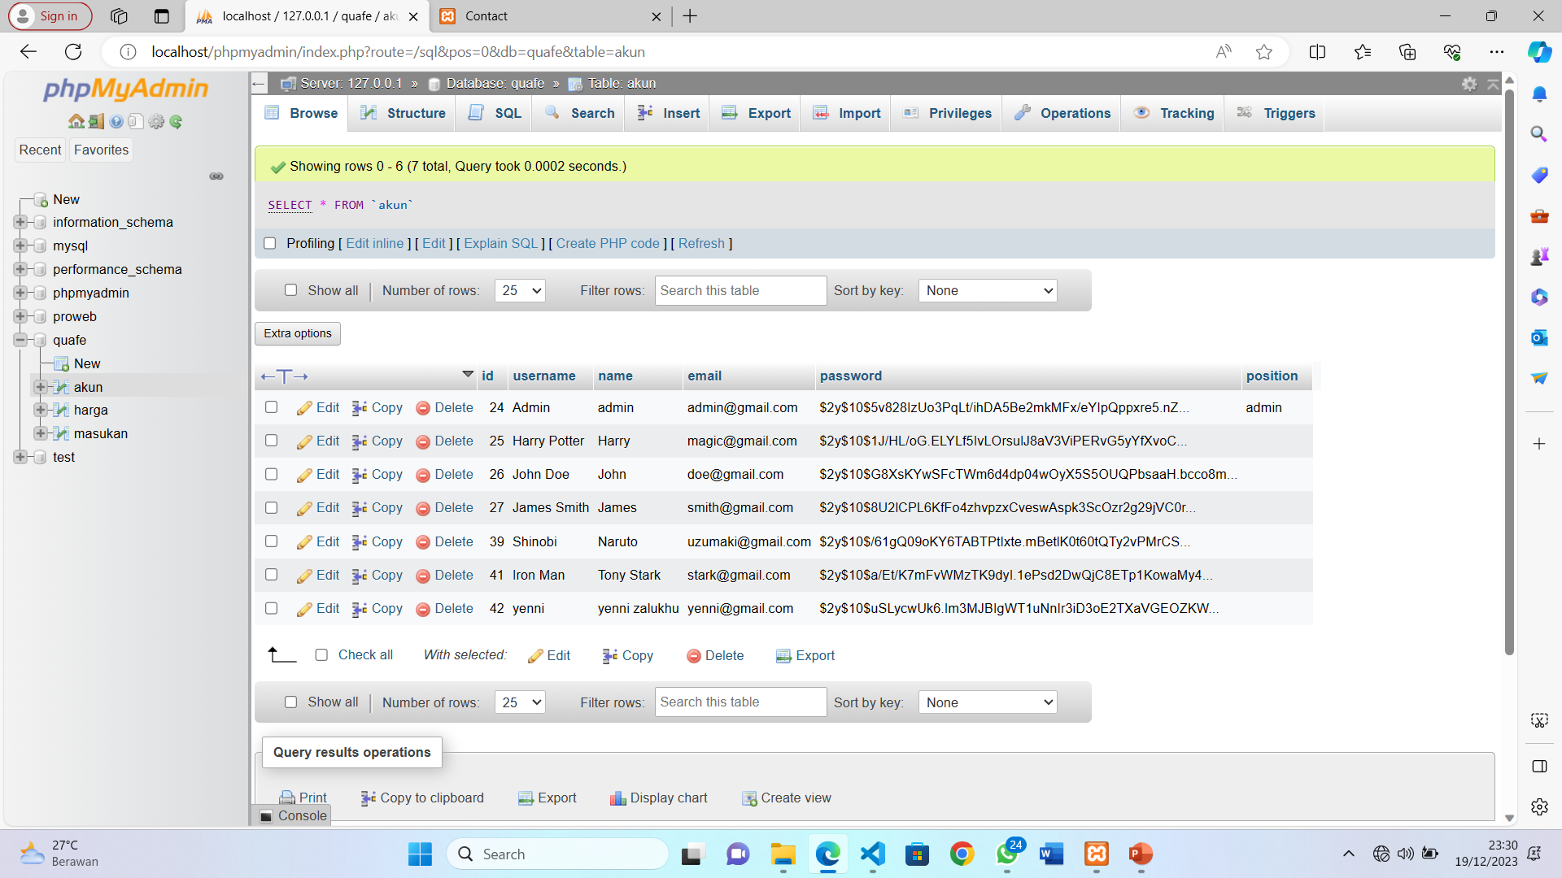
DATABASE
Database merupakan kumpulan data yang saling berhubungan yang disimpan secara bersama tanpa adanya pengulangan (redudansi) data dan disimpan dalam media penyimpanan data. Website kami memiliki sebuah database bernama quafe yang terdiri dari 3 tabel utama yaitu table akun untuk menyimpan data akun dari semua costumer, tabel harga untuk menyimpan informasi seputar pesanan costumer seperti total harga dan daftar pembeliannya, dan terakhir tabel masukan yang memuat saran dan penilaian dari costumer terhadap kualitas makanan, minuman, dan pelayan dari pihak café selama costumer menggunakan layanan yang tersedia.
01
Tabel akun merupakan tabel yang terdiri atas kolom id, username, name, email , dan password. Pada table ini sudah diterapkan fungsi hash sehingga setiap password yang ada didalamnya akan berubah menjadi rangkaian yang menggabungkan huruf, angka dan simbol secara acak sehingga keamanan akun para pengguna website akan lebih terjaga

Slide 31
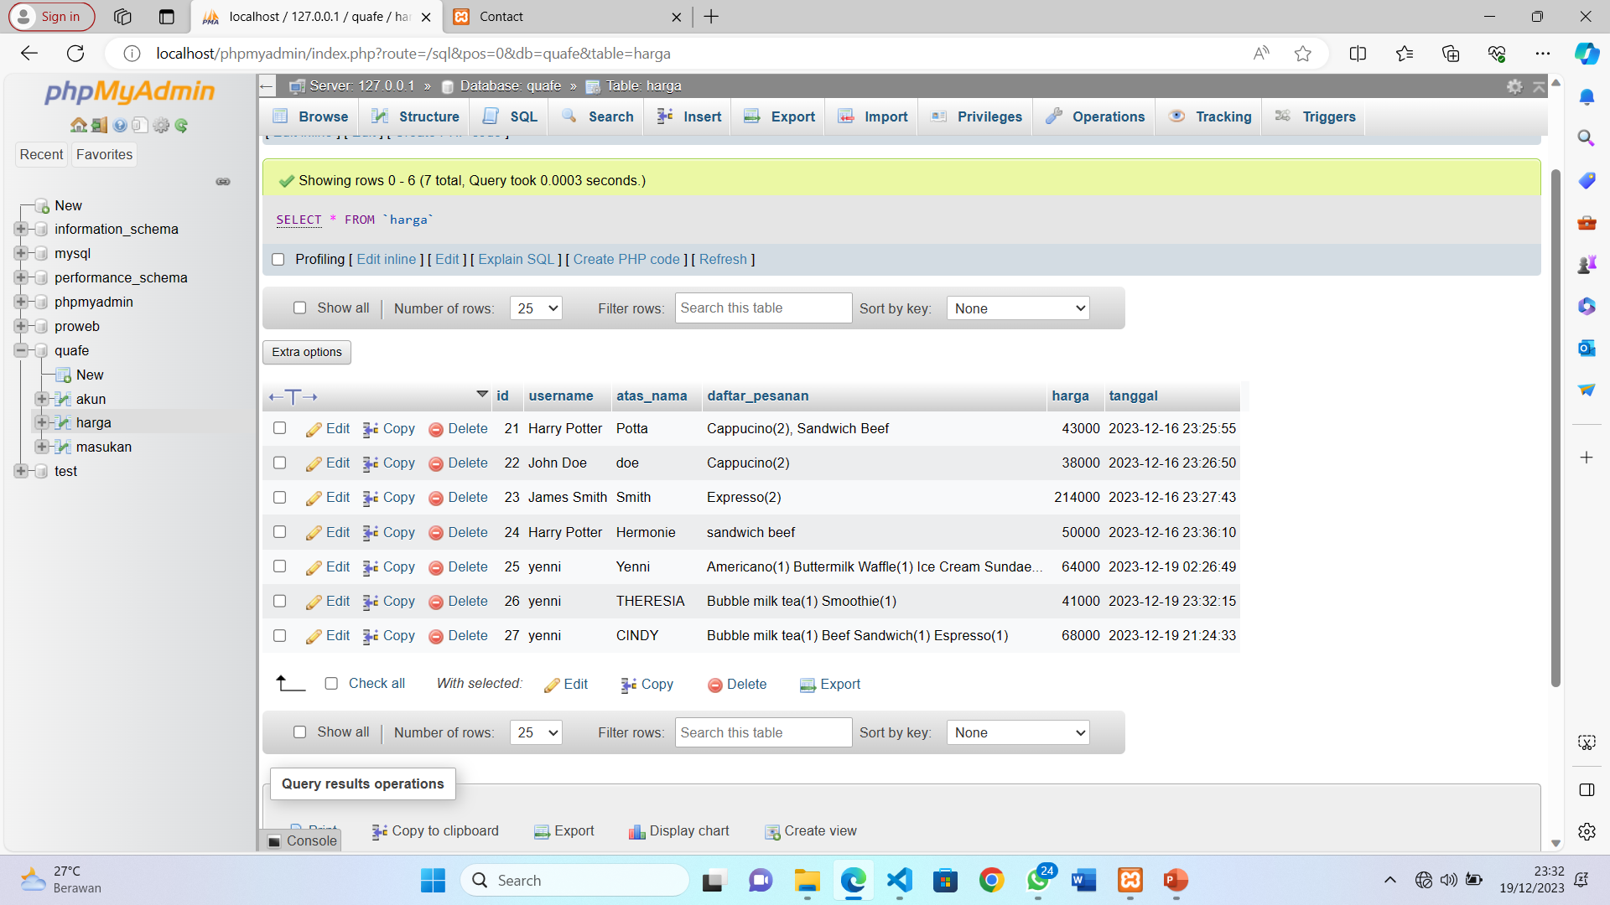
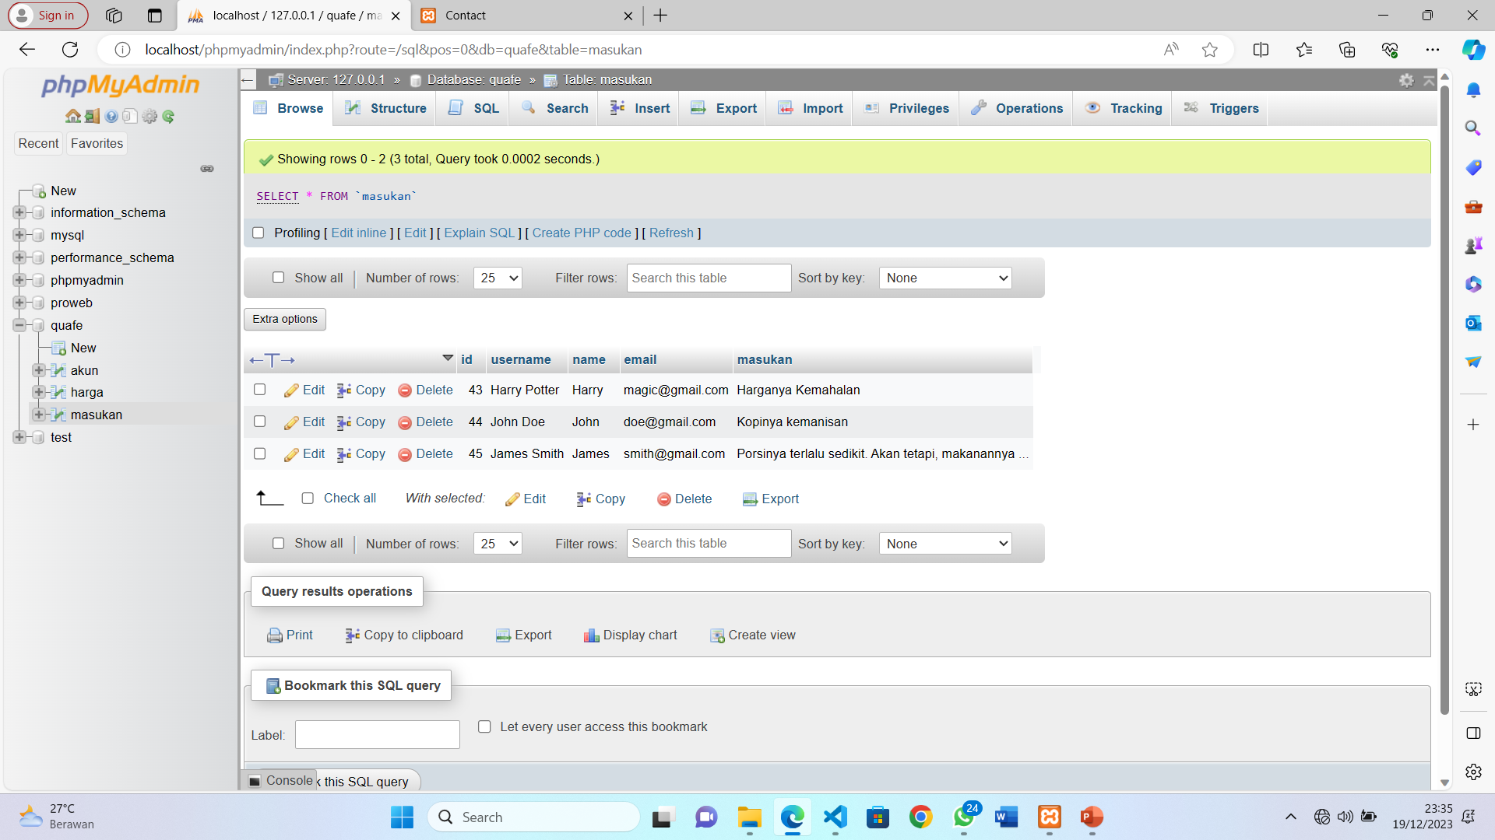
DATABASE
Tabel harga merupakan tabel yang terdiri atas kolom id, username, atas_nama, daftar_pesanan,, harga, dan tanggal
02
Tabel masukan merupakan tabel yang terdiri dari kolom id, username, name, dan penilaian atau saran dari costumer
03

Slide 32

LET’S TRY IT ☺
DEMO SESSION

Slide 33
THANK YOU ☺
DO YOU HAVE ANY QUESTIONS?

